Slide 1
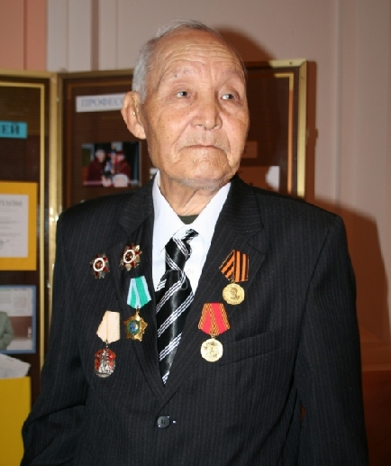
Пюрвя Мучкаевич Эрдниев
академик РАО, заслуженный деятель науки РСФСР, Герой Калмыкии

Slide 2
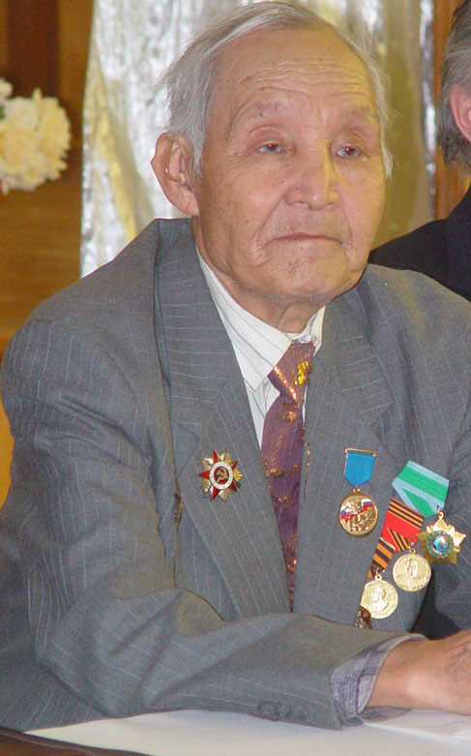
Эрдниев Пюрвя Мучкаевич-
родился 15 октября 1921 года,
в поселке Ики-Бухус, Малодербетовского района.
Прошёл путь от учителя начальной школы до академика РАО. Ветеран Великой отечественной войны.
Профессор КалмГУ
Академик Российской академии образования
Доктор педагогических наук
Заслуженный деятель науки РСФСР
Заслуженный деятель науки Калмыцкой АССР
Почетный гражданин Республики Калмыкия
Лауреат премии Президента РФ
Награжден орденом «Знак Почета», орденом Дружбы. Присвоено звание Герой Калмыкии
Автор технологии УКРУПНЕНИЯ ДИДАКТИЧЕСКИХ ЕДИНИЦ (УДЕ).

Slide 3
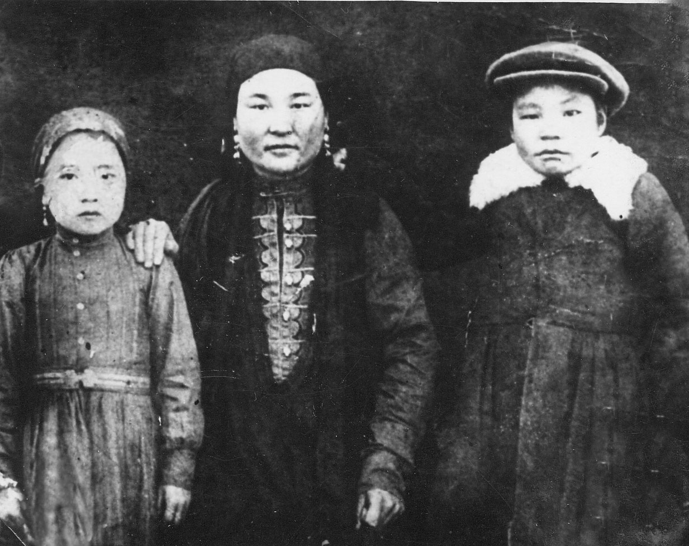
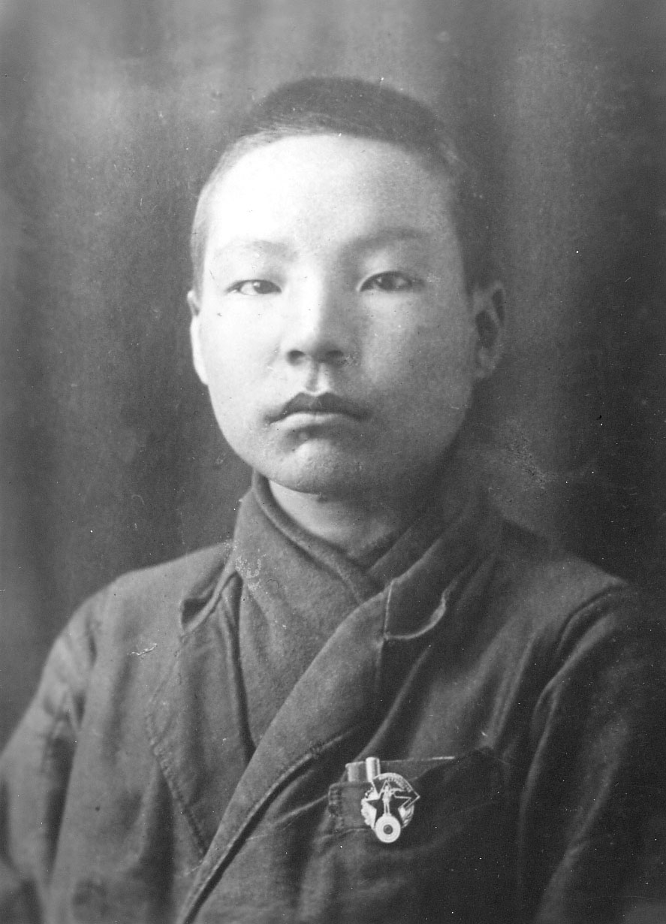
Эрдниев Пюрвя Мучкаевич
родился 15 октября 1921 года
в урочище Хуцын Толга Ики -Бухусовской волости Малодербетовского аймака Калмыцкой области в семье крестьянина-костоправа, из рода баргасов, участвовавших в походах калмыцких ханов, а также в войне 1812г.

Slide 4
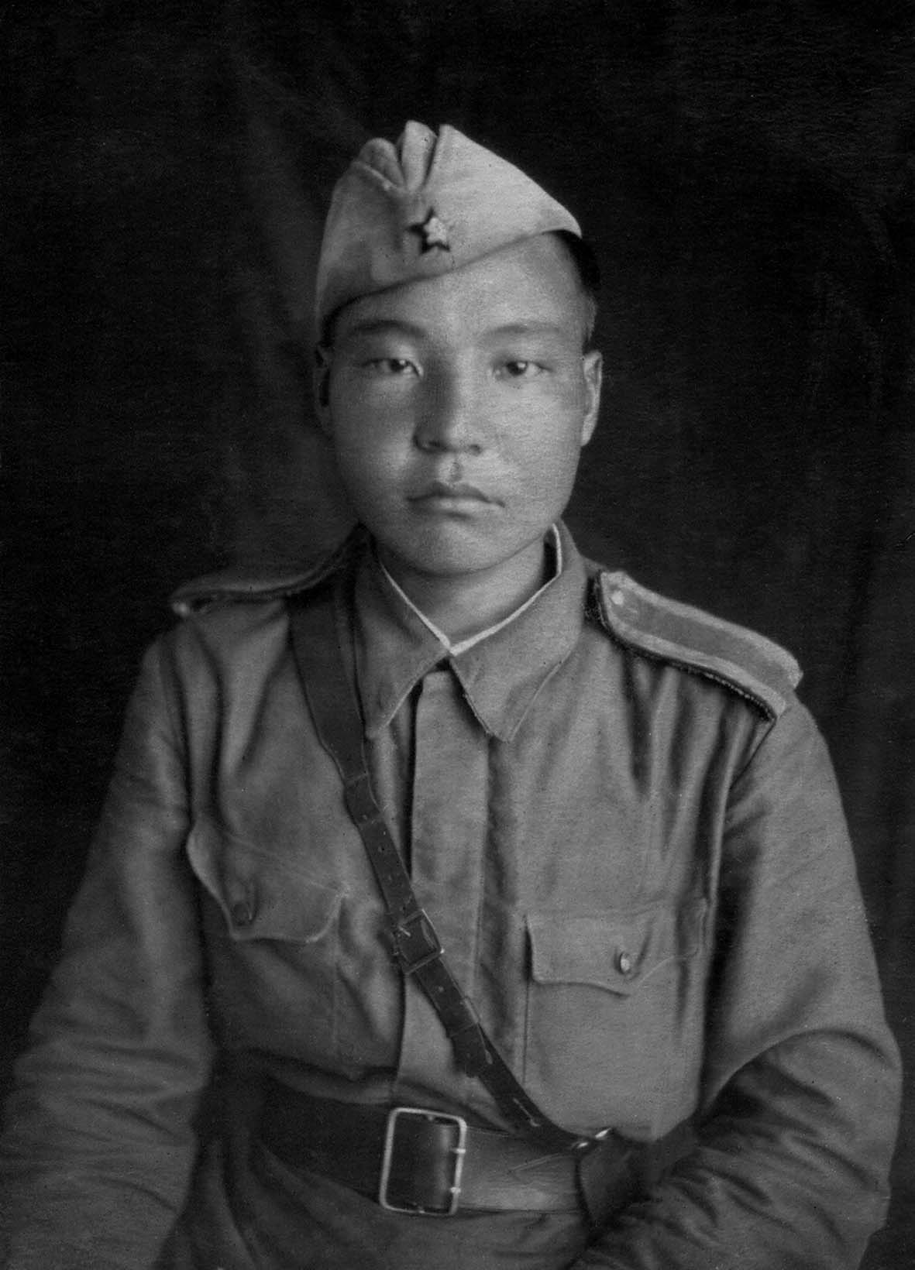
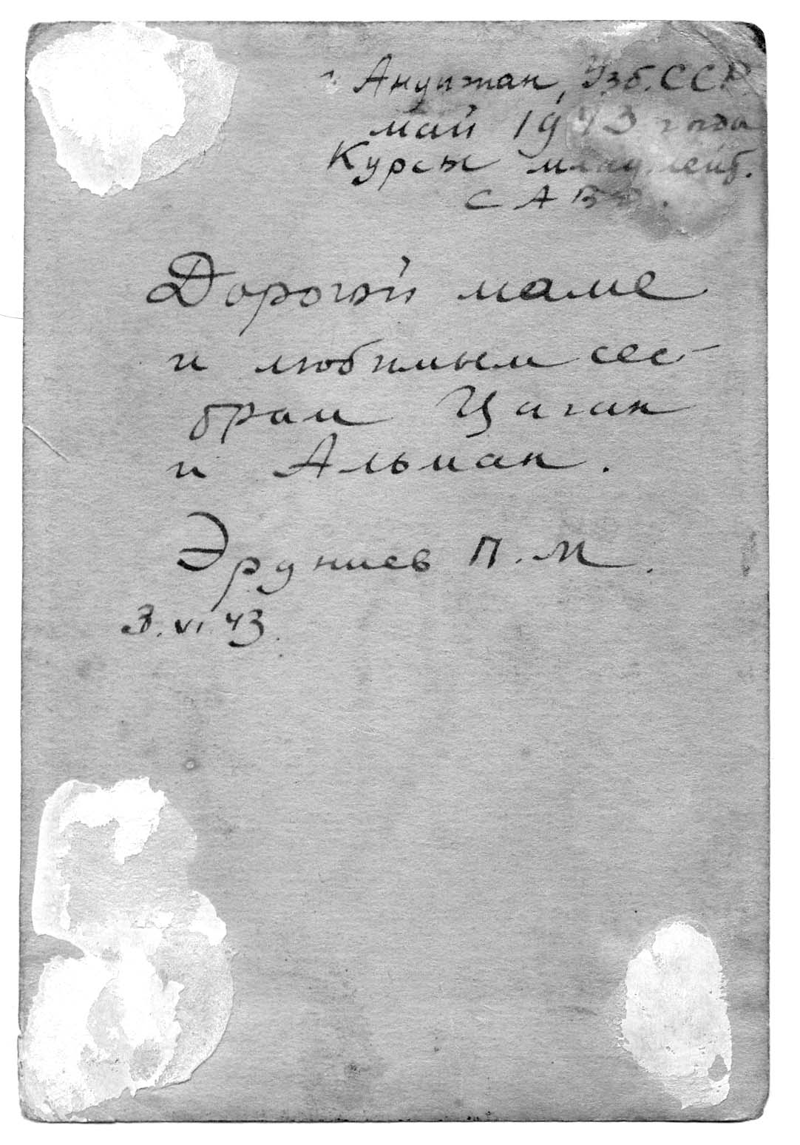
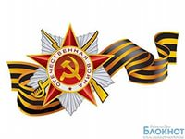
В годы войны

Slide 5
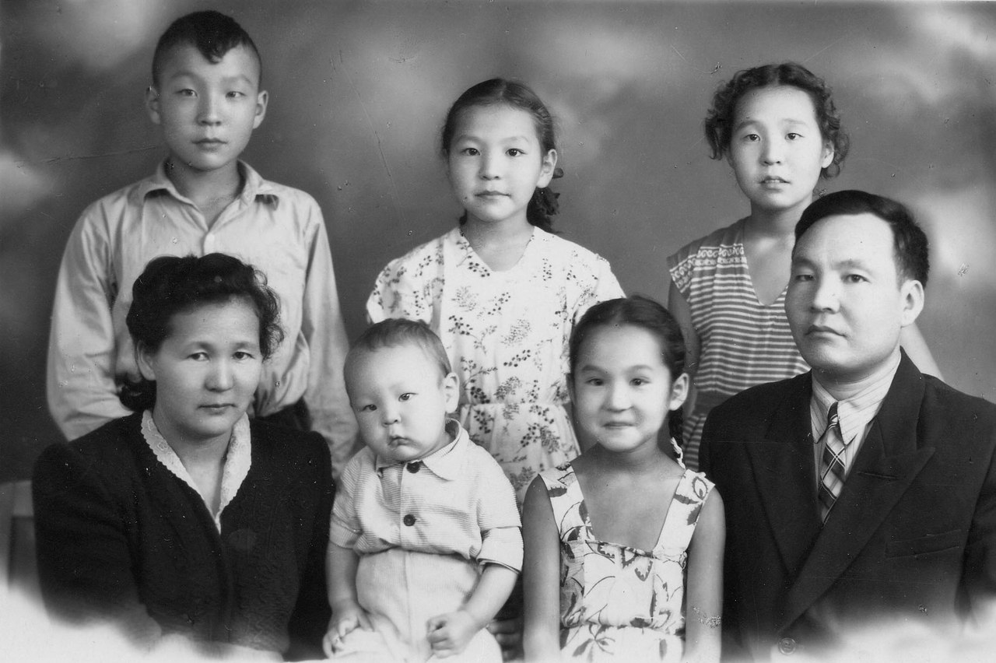

Slide 6
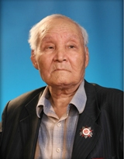

Slide 7
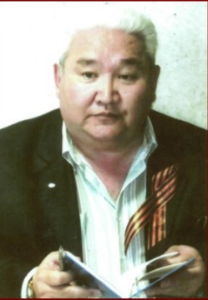
Хальмг Эрднин Пүрвә
Номын үүлән һартан бәрсн,
Номын үзгән шүдндән зуусн,
Номын цолан нурһлҗ үүрсн
Номт Эрднин Пүрвә.
Хальтрха хаалгин күндинь даасн,
Хар-борынь ардан хайсн,
Халяд, тошад, хәәләд һарсн
Халуч Эрднин Пүрвә!
Торлзсн, торлг тоогин бәәшң
Теңгрин аһар, үүл һалтсн,
Тоодан һавшун бичкдүдән дахулсн
Тооч Эрднин Пүрвә!
Хәәртә хоотна хәәртә көвүн,
Хальмг Таңһчин тоогин багш,
Ханьта Әрәсән тоогин номт,
Хальмг Эрднин Пүрвә!
Убушан Альчан Яван
(Убушаев Иван Убушаевич),
Хальмг ардын бичәч. 2019 җ.

Slide 8
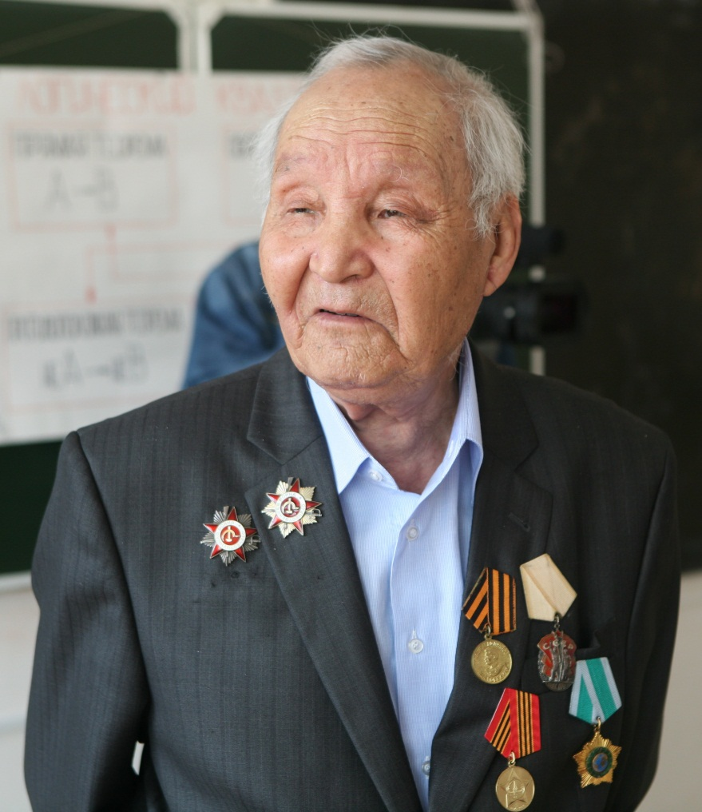

Slide 9
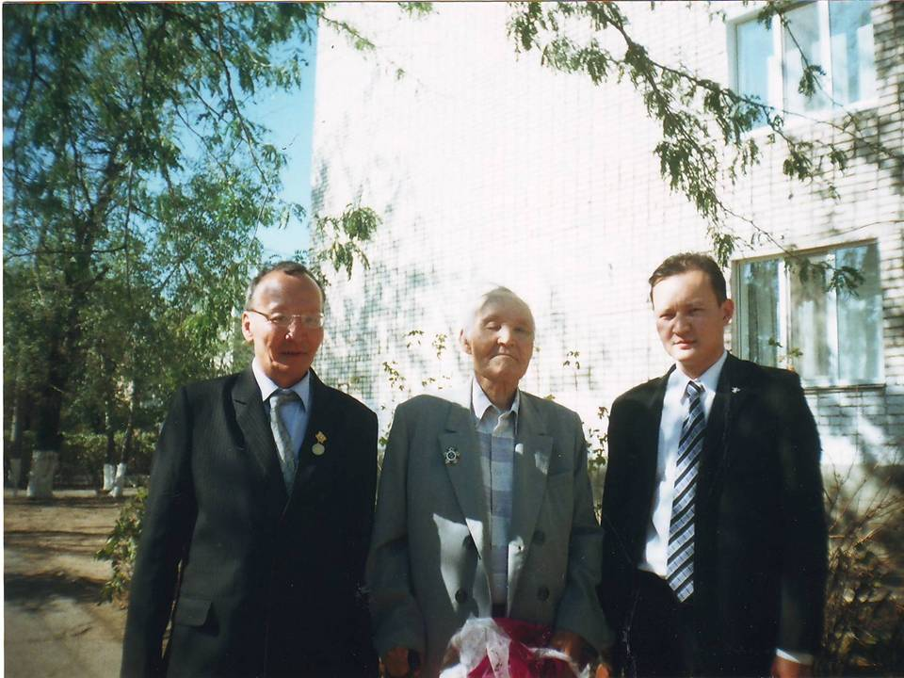
Дети и внуки

Slide 10
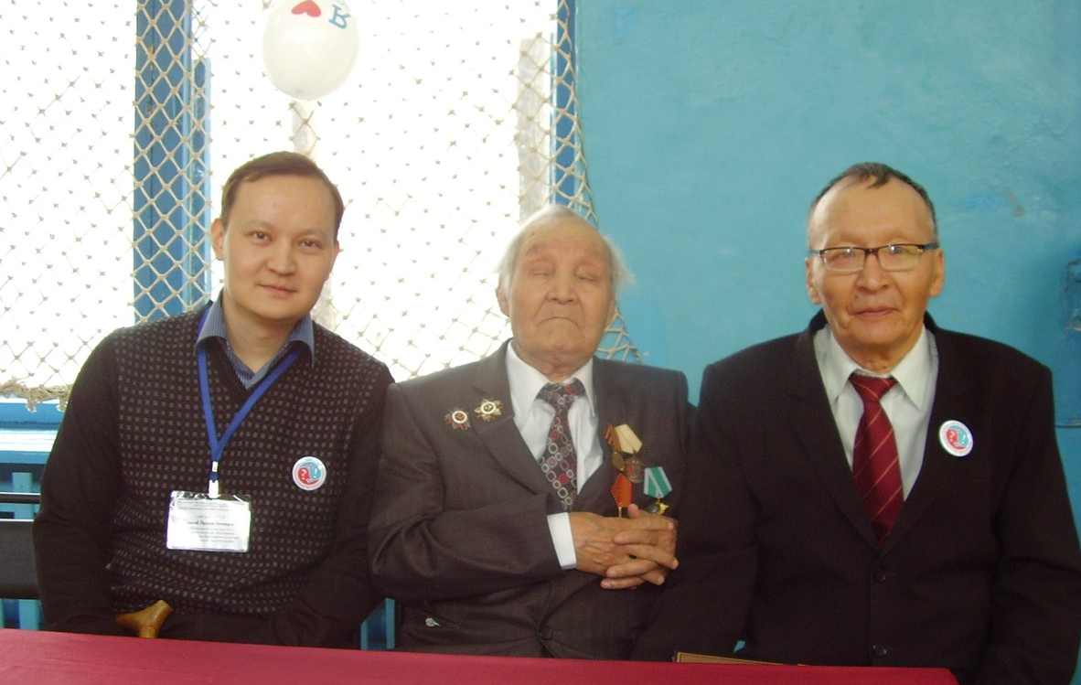
Дети и внуки

Slide 11
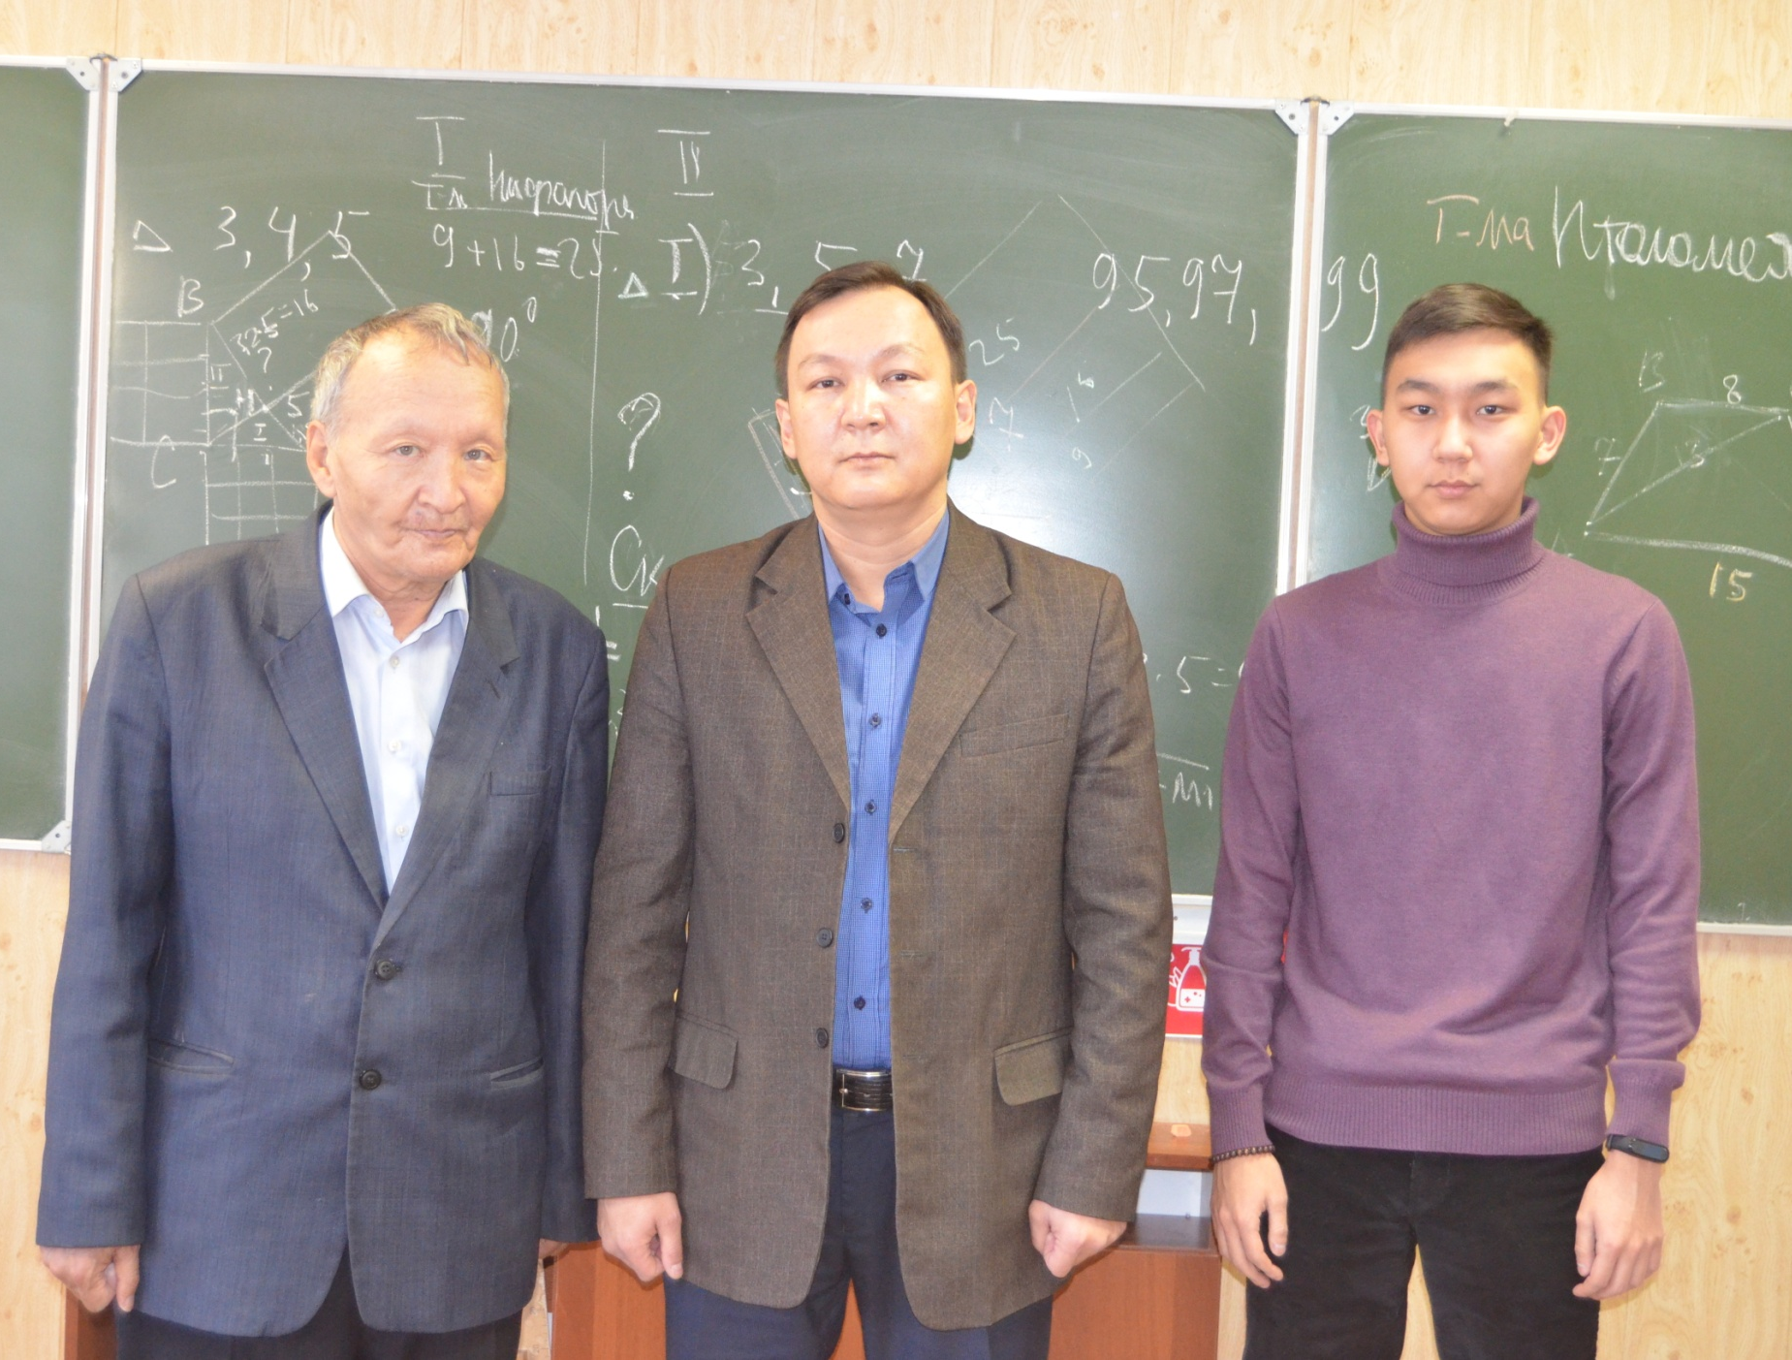
Дети, внуки и правнуки

Slide 12
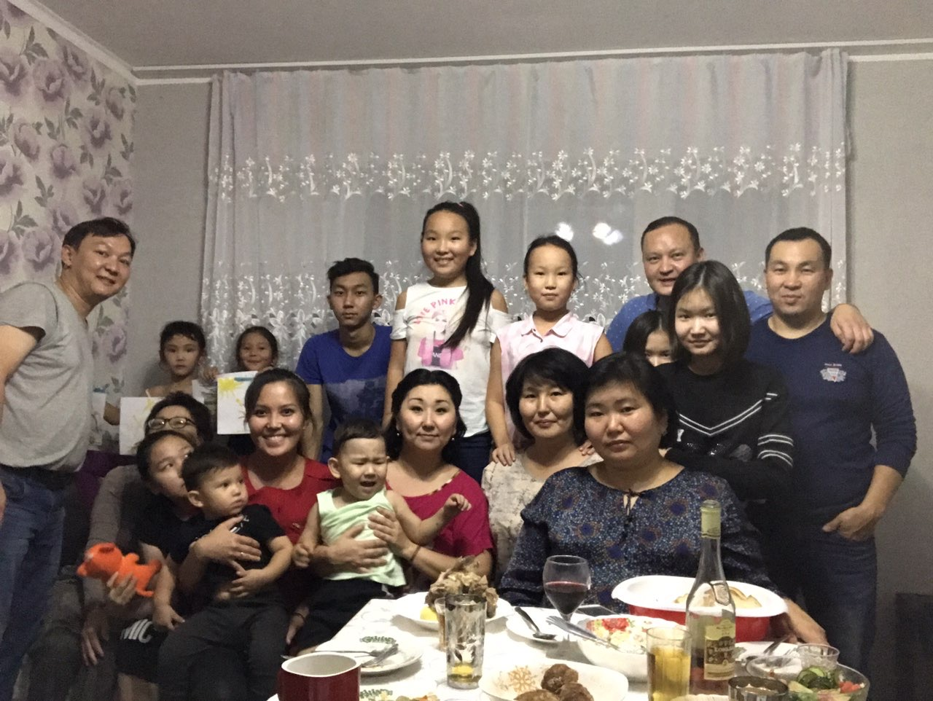
КРЕПКАЯ СЕМЬЯ

